Slide 1


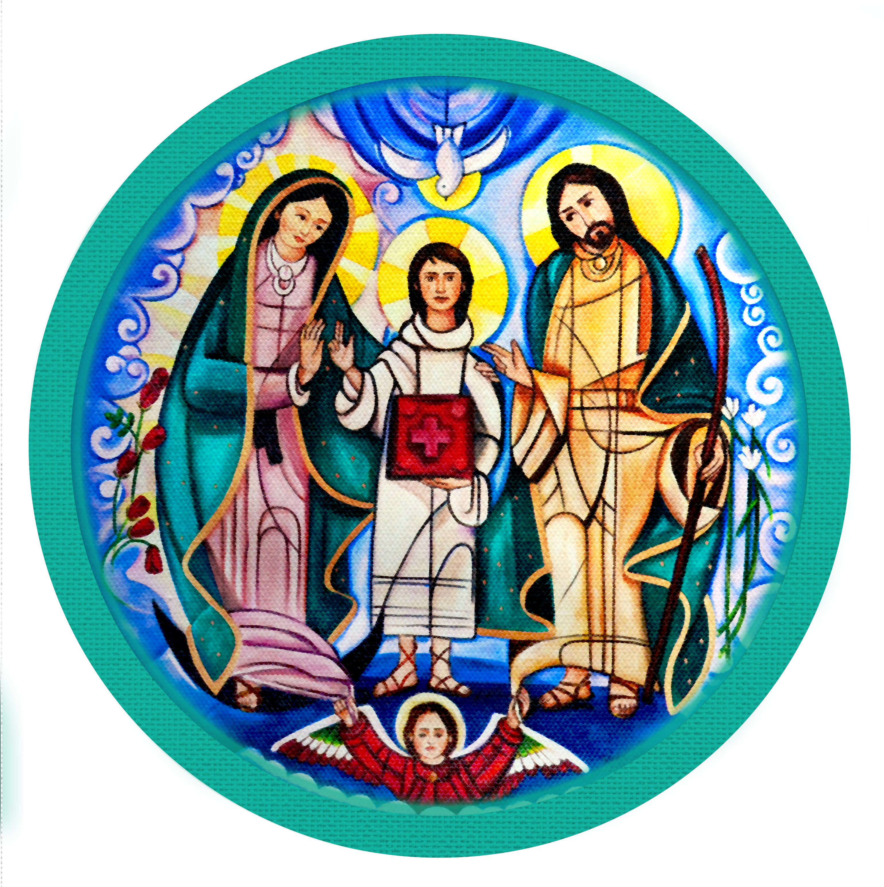
Tablero de Indicadores para Matrimonio Diocesano de Área III
Movimiento Familiar Cristiano
Equipo Coordinador Nacional
2019-2022
GUÍA PARA LLENADO DEL TABLERO DE INDICADORES
"Familias convertidas al amor de Dios, testimonio vivo de santidad"

Slide 2


TABLERO DE INDICADORES para Matrimonios Responsables de Área III
Área III Diocesana
Área III De Sector
"Familias convertidas al amor de Dios, testimonio vivo de santidad"

Slide 3
HOJA DE EVALUACIÓN: Del Matrimonio Secretario Diocesano de Área-III
"Familias convertidas al amor de Dios, testimonio vivo de santidad"

Slide 4
Primer Indicador: Porcentaje de capacitación de matrimonios Responsables de Area III de Sector (RA-III)
Colocar en esta columna el nombre del Sector o numero acordado.
En las columnas de capacitación colocar «1» en caso de haber tomado la capacitación indicada, caso contrario colocar un «0».
NO modificar las formulas en esta columna.
CIP I y II: Capacitación Integral Progresiva
SHEZ: Ser y Hacer del Equipo Zonal
SHECS: Ser y Hacer del Equipo Coordinador de Sector
TM: Taller de Metodología
MO: Manual de Organización
TPD: Taller de Profundización para Dirigentes
"Familias convertidas al amor de Dios, testimonio vivo de santidad"

Slide 5
Segundo Indicador: Apego al Presupuesto de Ingresos de la Diócesis.
Mes: Meses en los que se presupuestó y se recabó o ingresó.
Presupuesto Ingresos: Cantidad estimada que se espera recabar o recibir en cada uno de los meses.
Ingresos Reales: Cantidad real recabada o recibida en cada uno de los meses.
NO modificar las formulas en esta columna.
MES | PRESUPUESTO INGRESOS | INGRESOS REALES | %CUMPL
AGO | 20000 | 19000 | 95%
SEP | 20000 | 19000 | 95%
OCT | 20000 | 18000 | 90%
NOV | 20000 | 23000 | 115%
DIC | 30000 | 32000 | 107%
ENE | 20000 | 2000 | 10%
FEB | 20000 | 19000 | 95%
MAR | 20000 | 12000 | 60%
ABR | 20000 | 21000 | 105%
MAY | 20000 | 20000 | 100%
JUN | 20000 | 30000 | 150%
JUL | 11000 | 12000 | 109%
TOTALES | 241000 | 227000 | 94%
 |  | RESULTADO | 94%
 |  | CALIFICACIÓN | 23.55
"Familias convertidas al amor de Dios, testimonio vivo de santidad"

Slide 6
Tercer Indicador: Apego al Presupuesto de Egresos de la Diócesis.
Mes: Meses en los que se presupuestó y se gastó.
Presupuesto Egresos: Cantidad estimada sea el gasto en cada uno de los meses.
Egresos Reales: Cantidad real gastada en cada uno de los meses.
NO modificar las formulas en esta columna.
M
MES | PRESUPUESTO EGRESOS | EGRESOS REALES | %CUMPLIMIENTO
AGO | 20000 | 19000 | 105%
SEP | 20000 | 19000 | 105%
OCT | 20000 | 18000 | 111%
NOV | 20000 | 23000 | 87%
DIC | 30000 | 40000 | 75%
ENE | 20000 | 23000 | 87%
FEB | 20000 | 20000 | 100%
MAR | 20000 | 12000 | 167%
ABR | 20000 | 21000 | 95%
MAY | 20000 | 20000 | 100%
JUN | 20000 | 40000 | 50%
JUL | 11000 | 12000 | 92%
TOTALES | 241000 | 267000 | 90%
 |  | RESULTADO | 90%
 |  | CALIFICACIÓN | 22.57
"Familias convertidas al amor de Dios, testimonio vivo de santidad"

Slide 7
Cuarto Indicador: Informes Elaborados en el Año.
Números de Informes Elaborados en el Año
NO modificar las formulas en esta columna.
INFORMES
 | MEDIO CICLO | FIN DE CICLO | RESULTADO
CUMPLIDO | 1 | 1 | 100%
 |  | CALIFICACIÓN | 15.00
"Familias convertidas al amor de Dios, testimonio vivo de santidad"

Slide 8
Tableros de Indicadores para Matrimonio Responsable de Área III de Sector
"Familias convertidas al amor de Dios, testimonio vivo de santidad"

Slide 9
HOJA DE EVALUACIÓN: Del Matrimonio Secretario de Sector de Area-III
"Familias convertidas al amor de Dios, testimonio vivo de santidad"

Slide 10
Primer Indicador: Apego al Presupuesto de ingresos del Sector
MES | PRESUPUESTO INGRESOS | INGRESOS REALES | %CUMPL
AGO | 2300 | 1900 | 83%
SEP | 2300 | 2700 | 117%
OCT | 2300 | 1900 | 83%
NOV | 2300 | 2700 | 117%
DIC | 2300 | 1900 | 83%
ENE | 2300 | 3500 | 152%
FEB | 2300 | 1900 | 83%
MAR | 2300 | 1900 | 83%
ABR | 2300 | 1500 | 65%
MAY | 2300 | 1900 | 83%
JUN | 2300 | 3400 | 148%
JUL | 2300 | 600 | 26%
TOTALES | 27600 | 25800
 |  | RESULTADO | 93%
 |  | CALIFICACIÓN | 37.39
"Familias convertidas al amor de Dios, testimonio vivo de santidad"

Slide 11
Segundo Indicador: Apego al Presupuesto de egresos del Sector
MES | PRESUPUESTO EGRESOS | EGRESOS REALES | %CUMPL
AGO | 1600 | 1900 | 84%
SEP | 1850 | 2000 | 93%
OCT | 1850 | 1890 | 98%
NOV | 1850 | 1890 | 98%
DIC | 1850 | 2050 | 90%
ENE | 1850 | 1890 | 98%
FEB | 1850 | 1000 | 185%
MAR | 1850 | 1890 | 98%
ABR | 1850 | 1500 | 123%
MAY | 1850 | 1500 | 123%
JUN | 1850 | 3000 | 62%
JUL | 1850 | 1850 | 100%
TOTALES | 21950 | 22360
 |  | RESULTADO | 98%
 |  | CALIFICACIÓN | 39.27
"Familias convertidas al amor de Dios, testimonio vivo de santidad"

Slide 12
Tercer Indicador: Informes Elaborados en el Año
"Familias convertidas al amor de Dios, testimonio vivo de santidad"

Slide 13
Cuarto Indicador: Informes Elaborados en el Año
"Familias convertidas al amor de Dios, testimonio vivo de santidad"

